Slide 1
الاسعافات الاولية
الطالب :سند قموه

Slide 2
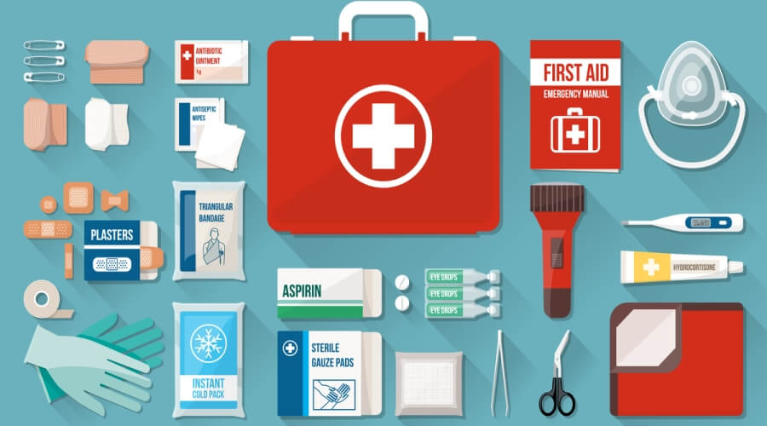
الاسعافات الاولية
الاسعافات الاولية أهمية كبيرة في حياتنا،حيث أصبح الالمام بمهاراتها من
الضرورات التي يجب الحرص على امتلاكها وذلك نتيجة الاصابات و الحوادث
التي يتعرض لها الانسان مثل حوادث الطرق.

Slide 3
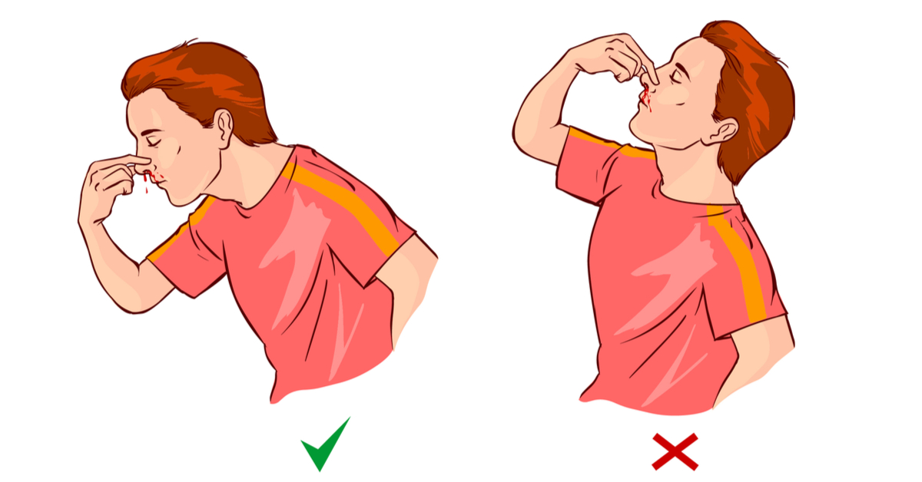
الاسعافات الاولية
مثل: الرعاف. نزيف الأنف بسبب تعرضه لصدمات خارجية،أو ارتفاع ضغط الدم أو دخول أجسام غريبة الى الأنف،ويتم بالضغط على المباشر على قاعدة الأنف أو وضع قطنة معقمة في الأنف مع مراعاة أن تكون وضعية الرأس الى الأسفل.

Slide 4
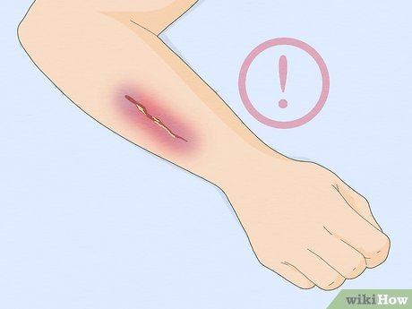
الاسعافات الأولية
النزف: خروجالدم أوتدفقه من الأوعية الدومية كلأوردة أو الشراين أوالشعيرات
الدومية،ولذلك يجب ايقاف النزف باضغط على مكان الاصابة بضمادة أوقطعة شاش معقمة.

Slide 5
شكرا
الطالب: سند قموه

